Slide 1
QUINTETO DE $sudo

Slide 2


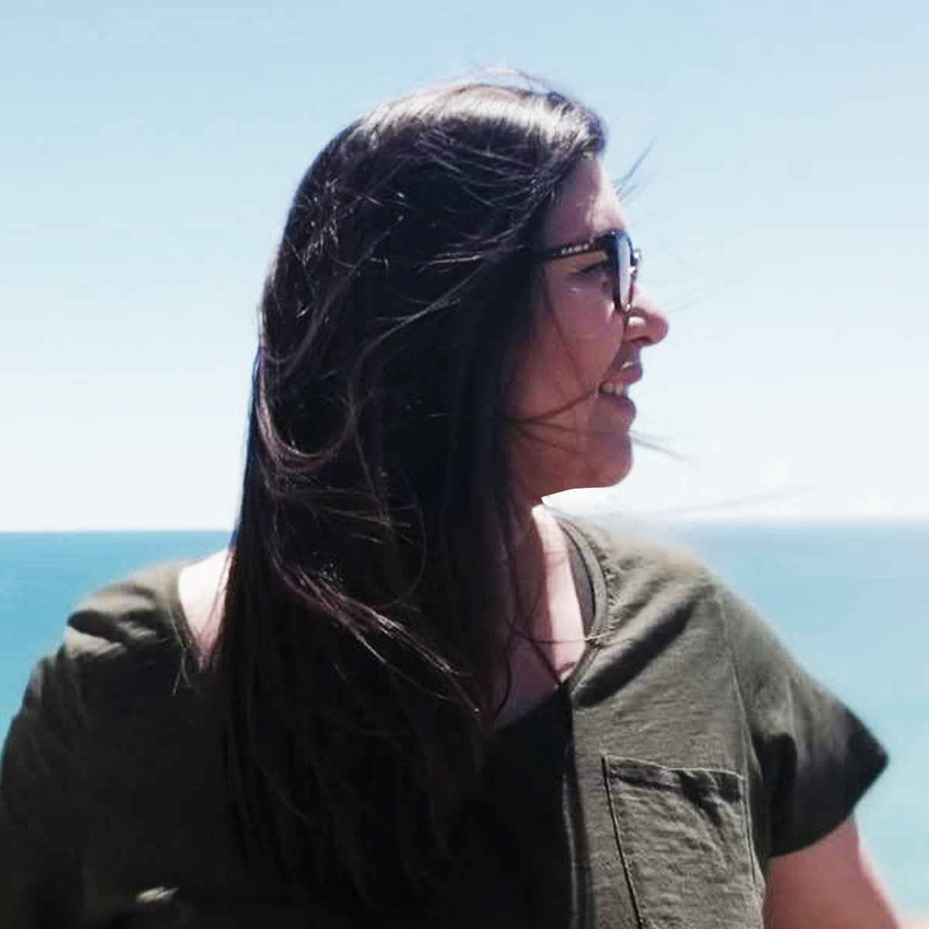
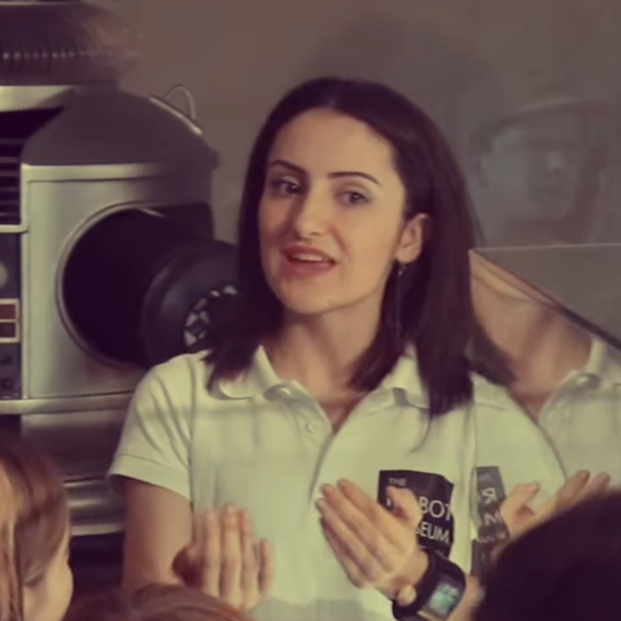
CORINA
MARI ANDRE
ELENA

Slide 3

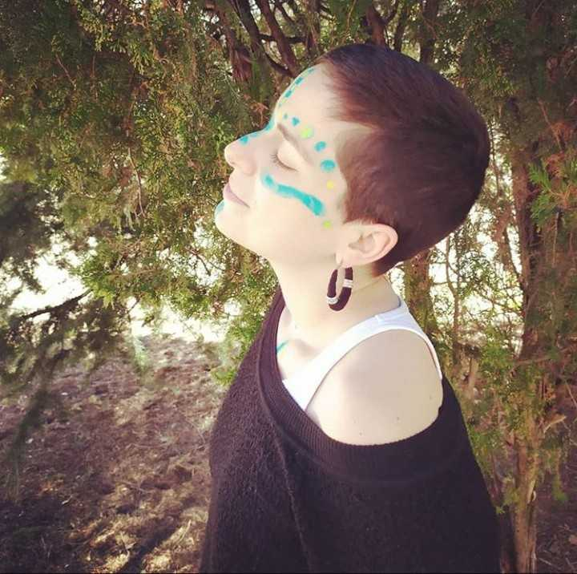
MERCEDES
Programadora front-end.
Ingeniera topografa.
SARA

Slide 4
CORINA
Programadora front-end
Turismo-idiomas
ELENA
Programadora front-end
MARI ANDRE
Programadora front-end
Diseño Gráfico

Slide 5
MERCEDES
Programadora front-end
Ingeniera topógrafa
SARA
Programadora front-end
Traducción e interpretación

